Slide 1
The Serial Safety Net
Efficient Concurrency Control
on Modern Hardware
Tianzheng Wang, Ryan Johnson, Alan Fekete, Ippokratis Pandis
Florian Lüdiger
florian.luediger@tu-dortmund.de
Im Rahmen des Seminars
Transaktionsverwaltung auf moderner Hardware
von Prof. Dr. Jens Teubner
04. Dezember 2017
Notes:
SSN setzt auf Concurrency Control Verfahren auf um Serialisierbarkeit zu garantieren (Read Committed oder Snapshot Isolation)

Slide 2
Agenda
1
Motivation
4
Bewertung
2
5
Snapshot Isolation
Zusammenfassung
3
6
The Serial Safety Net
Persönliche Meinung

Slide 3
Agenda
1
Motivation
4
Bewertung
2
5
Snapshot Isolation
Zusammenfassung
3
6
The Serial Safety Net
Persönliche Meinung

Slide 4
Trade-Off: Striktheit gegen Nebenläufigkeit
Notes:
Wir wollen nach unten rechts;
Serialisierbare Verfahren erfordern hohen Overhead und führen zu teilweise unnötigen Abbrüchen
Verwerfen von gültigen Schedules
Funktioniert noch schlechter bei paralleler Hardware -> skaliert schlecht
Moderne Hardware: In Memory Operationen -> wenig I/O Last -> Mehr Fokus auf Concurrency Control
2PL = Two Phase Locking
SSI = Serializable Snapshot Isolation
SI = Snapshot Isolation
RCL = Read Committed mit Locks
RC = Read Committed
No CC = Alles ist erlaubt

Slide 5
Trade-Off: Striktheit gegen Nebenläufigkeit

Slide 6
Agenda
1
Motivation
4
Bewertung
2
5
Snapshot Isolation
Zusammenfassung
3
6
The Serial Safety Net
Persönliche Meinung

Slide 7
Snapshot Isolation
Leseoperationen sehen Snapshot von Beginn der Transaktion
Transaktion T1 mit Schreiboperationen darf nur committen, wenn es keine T2 gibt, sodass:
- T2 zwischen Start- und Endzeitpunkt von T1 committet
- T2 ein Datenobjekt manipuliert hat, welches T1 ebenfalls manipuliert hat
Lässt sich nicht in standard Isolationslevel einordnen
Serialisierbarkeit nicht gewährleistet → SSI
Notes:
Wiederholung aus AIDBMS

Slide 8
Write Skew
Notes:
Haben wir in AIDBMS nicht drüber gesprochen
Skew -> schräg laufen
Transaktionen greifen über Kreuz auf Werte zu
Serializable Snapshot Isolation (SSI) verhindert dies
Anderes Beispiel: Ein Ehepaar hat zwei Konten A und B, dessen summiertes Guthaben immer über 0 sein muss. Initiale Werte A= 40, B=50. Transaktionen T1, T2 laufen parallel wobei T1 80 von A und T2 80 von B abheben möchte. Nach SI sehen beide nur den initialen Status der Konten, weshalb die Operation für beide erlaubt ist. Die Summe der beiden Konten ist nach der Operation allerdings unter 0, weshalb der Plan nicht serialisierbar ist.
R1(A0,40) R2(A0,40) R1(B0,50) R2(B0,50) W1(A1,-40) C1 W2(B2,-30) C2

Slide 9
Agenda
1
Motivation
4
Bewertung
2
5
Snapshot Isolation
Zusammenfassung
3
6
The Serial Safety Net
Persönliche Meinung

Slide 10
The Serial Safety Net
Sichert kreisfreien Abhängigkeitsgraphen
Baut auf CC Verfahren auf → Muss mindestens Read Committet unterstützen
Untersuchung von Abhängigkeiten von Transaktionen in Verbindung mit Commit-Reihenfolge

Slide 11
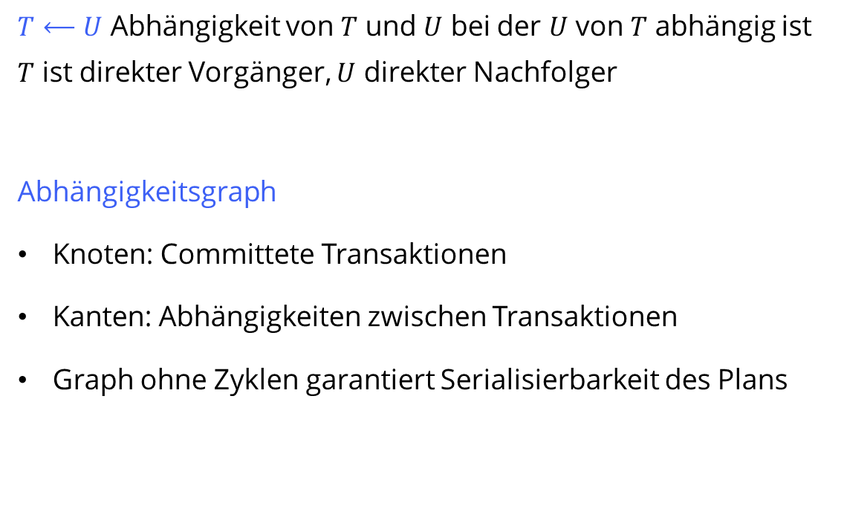
Abhängigkeitsgraph
$T⟵U$ Abhängigkeit von $T$ und $U$ bei der $U$ von $T$ abhängig ist
$T$ ist direkter Vorgänger, $U$ direkter Nachfolger
Abhängigkeitsgraph
Knoten: Committete Transaktionen
Kanten: Abhängigkeiten zwischen Transaktionen
Graph ohne Zyklen garantiert Serialisierbarkeit des Plans
Notes:
Beim Commit wird eine Transaktion dem Graphen hinzugefügt

Slide 12
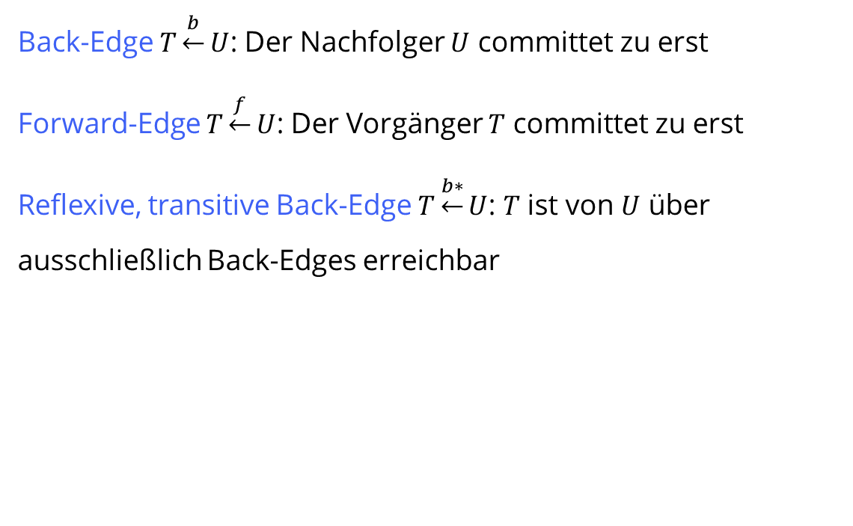
Back- und Forward Edges
Back-Edge $T\underset{←}{b}U$: Der Nachfolger $U$ committet zu erst
Forward-Edge $T\underset{←}{f}U$: Der Vorgänger $T$ committet zu erst
Reflexive, transitive Back-Edge $T\underset{←}{b∗}U$: $T$ ist von $U$ über ausschließlich Back-Edges erreichbar

Slide 13
Back- und Forward Edges

Slide 14
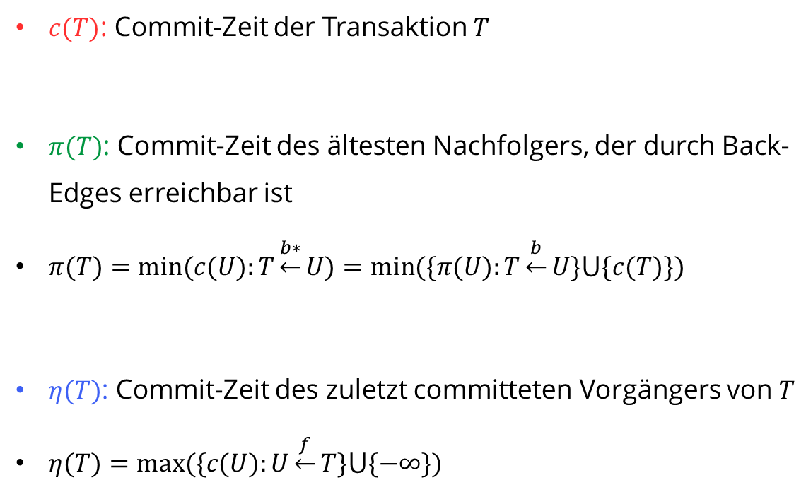
Zu erfassende Timestamps
$c(T)$: Commit-Zeit der Transaktion $T$
$π(T)$: Commit-Zeit des ältesten Nachfolgers, der durch Back-Edges erreichbar ist
$π(T)=min⁡(c(U):T\underset{←}{b∗}U)=min⁡(\{π(U):T\underset{←}{b}U\}⋃\{c(T)\})$
$η(T)$: Commit-Zeit des zuletzt committeten Vorgängers von $T$
$η(T)=max⁡(\{c(U):U\underset{←}{f}T\}⋃\{−∞\})$
Notes:
$π(T)$: Einfach b* nach unten folgen

Slide 15
Zu erfassende Timestamps
Notes:
$π(T)$: Commit-Zeit des ältesten Nachfolgers, der durch Back-Edges erreichbar ist
$η(T)$: Commit-Zeit des zuletzt committeten Vorgängers von $T$

Slide 16
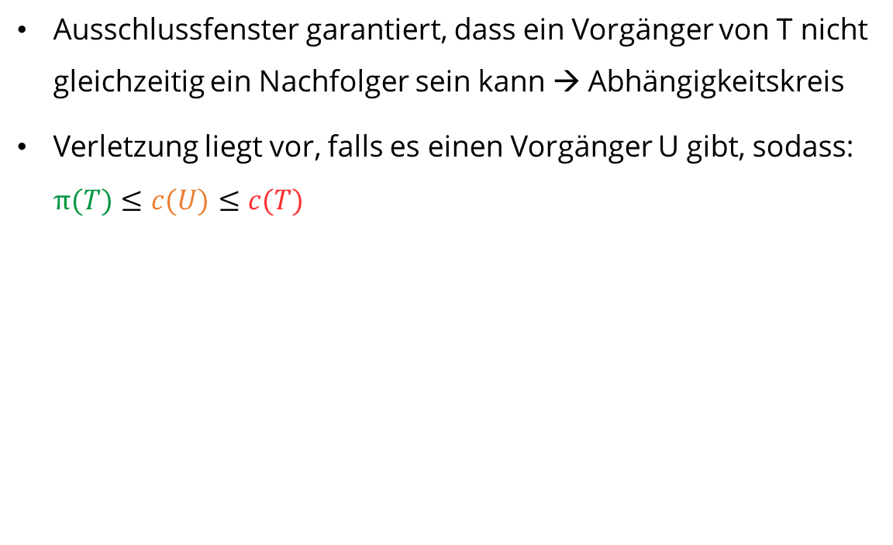
Verletzung des Ausschlussfensters
Ausschlussfenster garantiert, dass ein Vorgänger von T nicht gleichzeitig ein Nachfolger sein kann → Abhängigkeitskreis
Verletzung liegt vor, falls es einen Vorgänger U gibt, sodass: $π(T)≤c(U)≤c(T)$

Slide 17

Verletzung des Ausschlussfensters
Verletzungsbedingung: $π(T)≤c(U)≤c(T)$

Slide 18
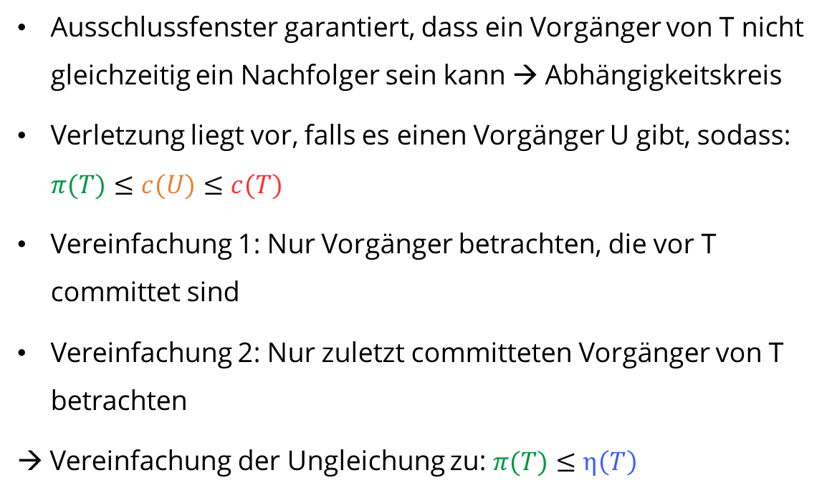
Verletzung des Ausschlussfensters
Ausschlussfenster garantiert, dass ein Vorgänger von T nicht gleichzeitig ein Nachfolger sein kann → Abhängigkeitskreis
Verletzung liegt vor, falls es einen Vorgänger U gibt, sodass: $π(T)≤c(U)≤c(T)$
Vereinfachung 1: Nur Vorgänger betrachten, die vor T committet sind
Vereinfachung 2: Nur zuletzt committeten Vorgänger von T betrachten
→ Vereinfachung der Ungleichung zu: $π(T)≤η\left(T\right)$
Notes:
Vereinfachung 1: ansonsten wäre der zweite Teil der Ungleichung false
→ Berechnung kann zum Commit Zeitpunkt von T passieren
Vereinfachung 2: größtmögliches c(U) erleichtert den ersten Teil der Ungleichung zu erfüllen

Slide 19

Verletzung des Ausschlussfensters
Verletzungsbedingung: $π(T)≤η\left(T\right)$
Notes:
$π(T)$: Commit-Zeit des ältesten Nachfolgers, der durch Back-Edges erreichbar ist
$η(T)$: Commit-Zeit des zuletzt committeten Vorgängers von $T$

Slide 20
Agenda
1
Motivation
4
Bewertung
2
5
Snapshot Isolation
Zusammenfassung
3
6
The Serial Safety Net
Persönliche Meinung

Slide 21
TPC-C Benchmark
Online Transaction Processing (OLTP) Benchmark
Mehrere Transaktionstypen, komplexe Datenbank
Fünf nebenläufige Transaktionen
Modelliert Aktivitäten eines Großhandels

Slide 22
Schreibintensive Transaktionen
SI
SSI
OCC
RC+SSN
SI+SSN
240
160
180
120
kCommits/s
kCommits/s
120
80
60
40
0
0
1
6
12
18
24
1
6
12
18
24
Threads
Threads
a) ohne
R
e
t
r
y
b) mit
R
e
t
r
y
Notes:
Kompletten TPC-C Mix laufen lassen
Nur Payment Transaktion untersuchen -> schreibintensiv
Ohne Retry -> abgebrochene Transaktionen werden weggeworfen
SSI leidet hier unter Overhead und unnötigen Transaktionsabbrüchen
Beide SSN fast gleich gut
RC etwas schneller, da einige Fälle erlaubt sind, die bei SI nicht erlaubt sind
SSN fast doppelt so gut wie SSI
OCC für schreibintensive Transaktionen gut geeignet
Mit retry:
OCC kann nicht mit hoher Nebenläufigkeit umgehen
Viel mit Retrys beschäftigt
Ansonsten wie ohne retry -> robust

Slide 23
Commit- und Abbruchraten
SI
SSI
OCC
RC+SSN
SI+SSN
500
150
400
300
100
kCommits/s
kAborts/s
a) ohne
200
R
e
t
r
50
y
100
0
0
1
6
12
18
24
1
6
12
18
24
Threads
Threads
400
500
300
400
300
kCommits/s
kAborts/s
b) mit
200
200
R
e
t
r
y
100
100
0
1
6
12
18
24
0
1
6
12
18
24
Threads
Threads
Notes:
Kompletter TPC-C Mix
Links ähnlich wie letzte Grafik
Unten rechts am interessantesten:
SSI geht schnell hoch, fällt danach aber wieder
OCC besonders gering: Bekommt keine wirkliche Arbeit erledigt; Viele innere Konflikte bei Nebenläufigkeit -> wenige Transaktionen pro Sekunde -> Wenige aborts

Slide 24
Agenda
1
Motivation
4
Bewertung
2
5
Snapshot Isolation
Zusammenfassung
3
6
The Serial Safety Net
Persönliche Meinung

Slide 25
Zusammenfassung
SSN verwendet bekannte hoch performante CC Verfahren und sichert Serialisierbarkeit für diese
Geringer Overhead, hohe Performanz und keinerlei Anomalien (Abgesehen von Phantomen)
Leicht zu implementieren und wenig anfällig für Fehler

Slide 26
Agenda
1
Motivation
4
Bewertung
2
5
Snapshot Isolation
Zusammenfassung
3
6
The Serial Safety Net
Persönliche Meinung

Slide 27


Meine Meinung zum Paper
Einsteigerfreundlich und leicht zu verstehen
Allgemein wissenschaftlich fundiert und bewiesen
Auffälligkeiten bei Benchmarks werden teilweise überhaupt nicht erklärt
Keine klare Begründung für schlechte Performanz von Serializable Snapshot Isolation

Slide 28
Commit- und Abbruchraten
SI
SSI
OCC
RC+SSN
SI+SSN
500
150
400
300
100
kCommits/s
kAborts/s
a) ohne
200
R
e
t
r
50
y
100
0
0
1
6
12
18
24
1
6
12
18
24
Threads
Threads
400
500
300
400
300
kCommits/s
kAborts/s
b) mit
200
200
R
e
t
r
y
100
100
0
1
6
12
18
24
0
1
6
12
18
24
Threads
Threads
Notes:
Unten rechts
warum steigt SSI hier und fällt danach wieder?
Vorhin begründet: OCC besonders gering: Bekommt keine wirkliche Arbeit erledigt; Viele innere Konflikte bei Nebenläufigkeit -> wenige Transaktionen pro Sekunde -> Wenige aborts
Dieser Effekt bei den anderen Verfahren?
SSI: Begründung: Temporal Skew: Schreiben auf Wert, der nach Snapshot überschrieben wurde -> Trifft auch auf SI zu?

Slide 29
Quellen
Tianzheng Wang, Ryan Johnson, Alan Fekete, and Ippokratis Pandis. The Serial Safety Net: Efficient Concurrency Control on Modern Hardware. DaMoN 2015, Juni 2015. DOI: 10.1145/2771937.2771949
Craig Freedman. Serializable vs. Snapshot Isolation Level. Mai 2007. https://blogs.msdn.microsoft.com/craigfr/2007/05/16/serializable-vs-snapshot-isolation-level/
TPC-C Benchmark. http://www.tpc.org/tpcc/

Slide 30
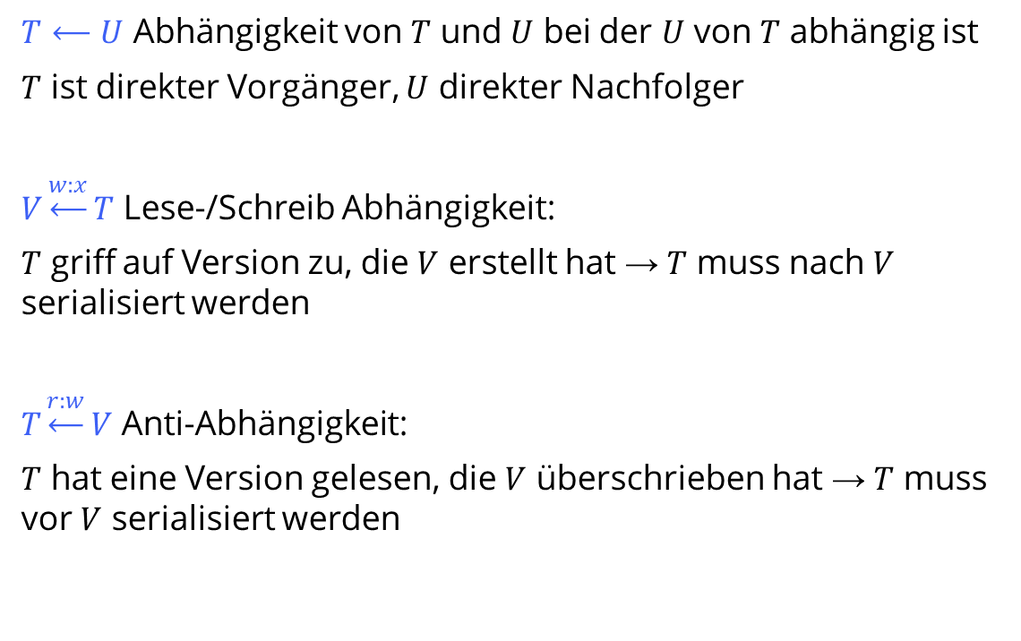
Arten von Abhängigkeiten
$T⟵U$ Abhängigkeit von $T$ und $U$ bei der $U$ von $T$ abhängig ist
$T$ ist direkter Vorgänger, $U$ direkter Nachfolger
$V\underset{←}{w:x}T$ Lese-/Schreib Abhängigkeit:
$T$ griff auf Version zu, die $V$ erstellt hat → $T$ muss nach $V$ serialisiert werden
$T\underset{←}{r:w}V$ Anti-Abhängigkeit:
$T$ hat eine Version gelesen, die $V$ überschrieben hat → $T$ muss vor $V$ serialisiert werden

Slide 31
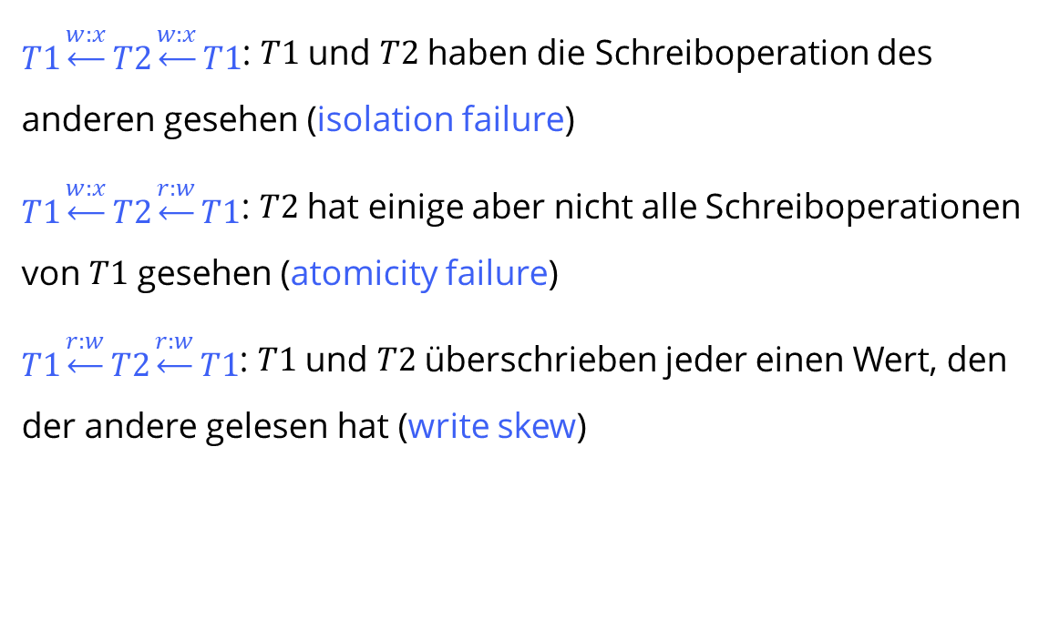
Einfache Zyklen
$T1\underset{←}{w:x}T2\underset{←}{w:x}T1$: $T1$ und $T2$ haben die Schreiboperation des anderen gesehen (isolation failure)
$T1\underset{←}{w:x}T2\underset{←}{r:w}T1$: $T2$ hat einige aber nicht alle Schreiboperationen von $T1$ gesehen (atomicity failure)
$T1\underset{←}{r:w}T2\underset{←}{r:w}T1$: $T1$ und $T2$ überschrieben jeder einen Wert, den der andere gelesen hat (write skew)

Slide 32
Anomalien
Lost Update: Beim parallelen Schreiben auf einen Wert geht eine Version verloren
Dirty Read: Daten einer Transaktion werden gelesen bevor diese committet hat
Non-Repeatable Read: Zwischen zwei Leseoperationen auf den gleichen Wert verändert eine andere Transaktion diesen
Phantom Read: Beim mehrfachen Suchen werden unterschiedliche Datensätze gefunden, da eine andere Transaktion die Datenbank verändert hat
Notes:
Wiederholung aus AIDBMS
Lost Update: T1 und T2 schreiben parallel auf Wert, nach Commit geht einer der beiden Operationen verloren
Dirty Read: T2 liest Daten von T1, bevor T1 committet
Non-Repeatable Read: T1 liest einen Wert, T2 überschreibt, beim erneuten Lesen durch T1 liest diese den veränderten Wert
Phantom Read: siehe Folie

Slide 33


Isolationslevel: Schutz gegen Anomalien
 | Lost Update | Dirty Read | Non-Repeatable Read | Phantom Read
Read Uncommitted
Read Committed
Repeatable Read
Serializable
Notes:
Klassische Isolationslevel
Serializable im Vortrag teilweise synonym mit Repeatable Read
Um Phantom Read kümmern wir uns nicht -> SSN lässt sich leicht erweitern um das auch noch auszuschließen

Slide 34
Multiversion Concurrency Control (MVCC)
Datenbankelemente bestehen aus Sequenz von Versionen
Schreiboperationen legen Version an, Leseoperationen geben Version zurück
Einfügeoperationen werden durch Updates auf ungültigem Objekt modelliert
Löschoperationen markieren Objekt nur als gelöscht
Notes:
SI baut auf MVCC auf

Slide 35
Agenda
01
04
Motivation
Bewertung
02
Isolation von
Transaktionen
05
Implementierung
03
06
The Serial Safety Net
Zusammenfassung

Slide 36
Implementierung
Überprüfung des Ausschlussfensters nach jeder Operation für frühzeitige Erkennung von Verletzungen
Sofortiges Wiederholen der Transaktion nach Abbruch (safe retry)

Slide 37
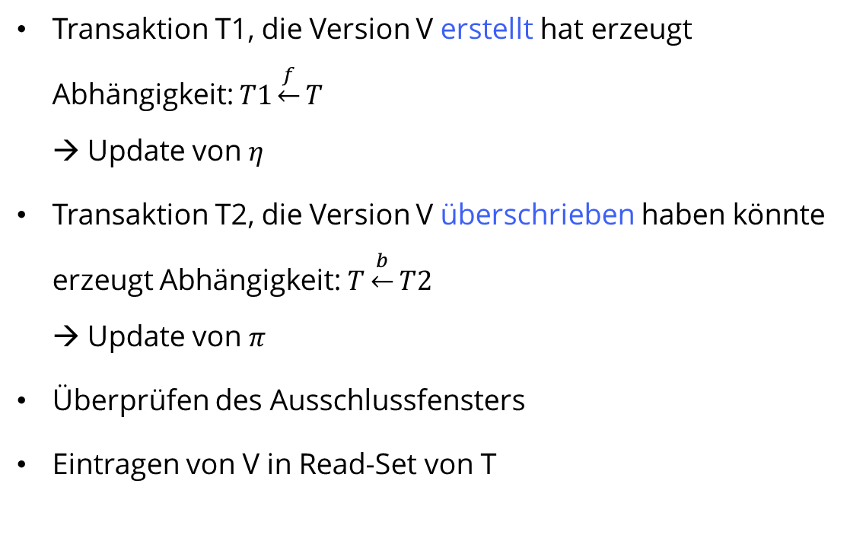
Read-Protokoll: Transaktion T liest Version V
Transaktion T1, die Version V erstellt hat erzeugt Abhängigkeit: $T1\underset{←}{f}T$ → Update von $η$
Transaktion T2, die Version V überschrieben haben könnte erzeugt Abhängigkeit: $T\underset{←}{b}T2$ → Update von $π$
Überprüfen des Ausschlussfensters
Eintragen von V in Read-Set von T
Notes:
Read-Set wird beim Commit benötigt um überschreibende Transaktionen zu erkennen
Write Protokoll funktioniert ähnlich wie Read

Slide 38
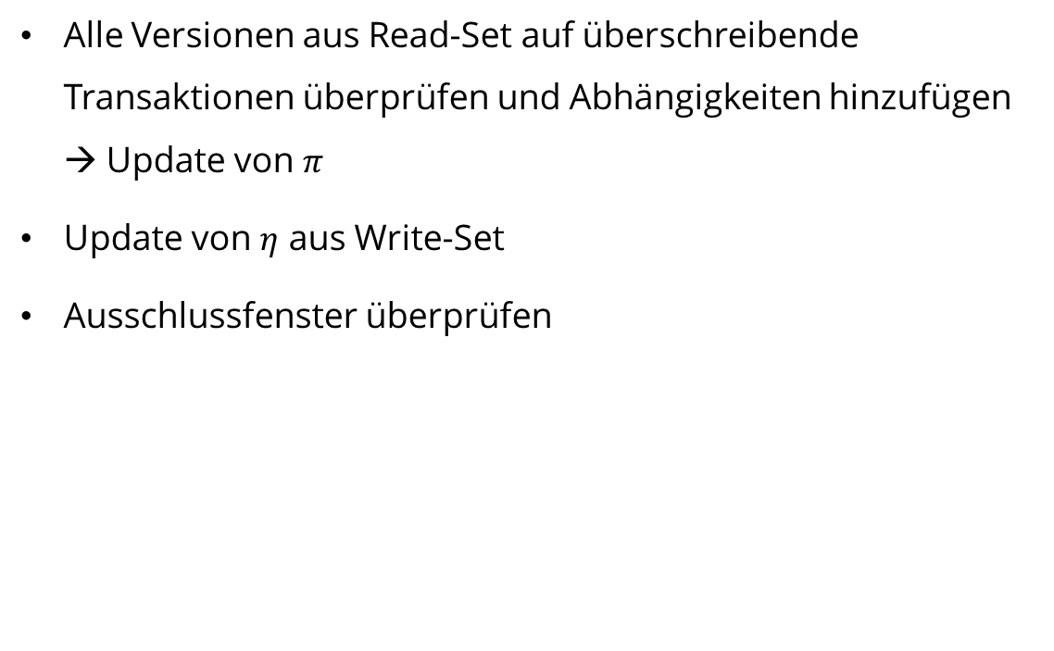
Commit Protokoll
Alle Versionen aus Read-Set auf überschreibende Transaktionen überprüfen und Abhängigkeiten hinzufügen → Update von $π$
Update von $η$ aus Write-Set
Ausschlussfenster überprüfen

Slide 39
Schutz gegen Phantome
Azyklischer Abhängigkeitsgraph sichert nicht gegen Phantome ab
Es gibt CC Verfahren, die schon Phantomfrei sind, ansonsten muss SSN dafür sorgen
In einem Paper von Mai 2017 näher behandelt

